Slide 1
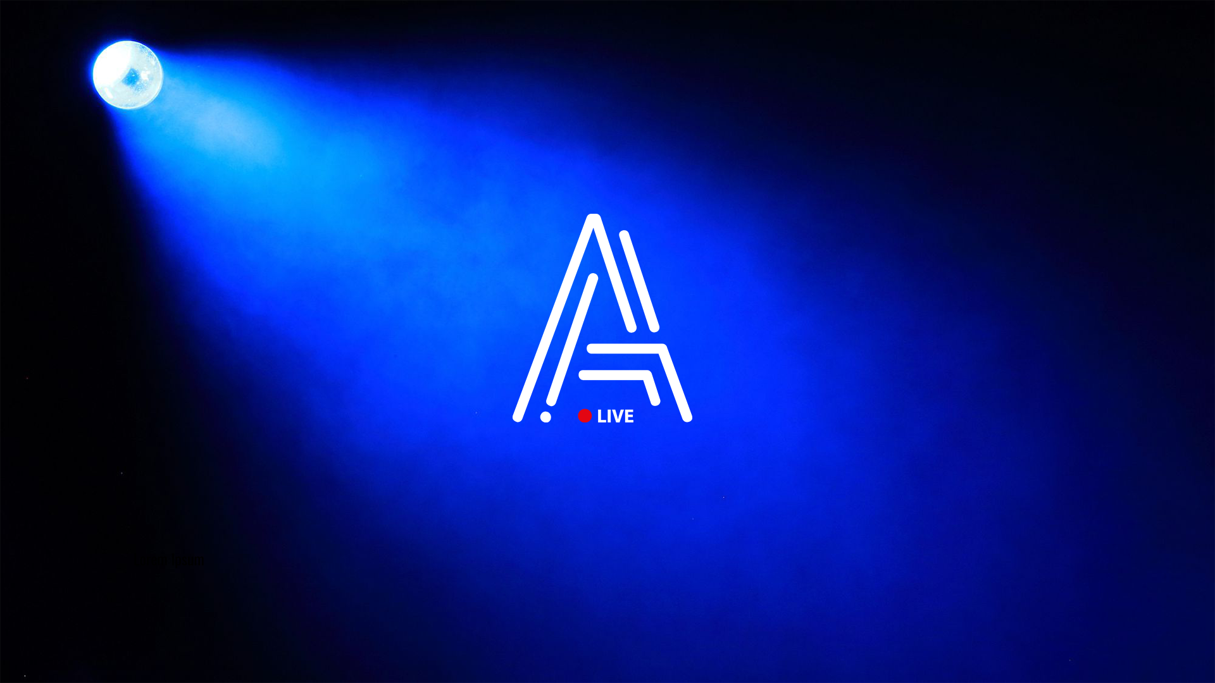
GAISMA
Gaismas avoti, skatuves gaismekļi un to vadība

Slide 2
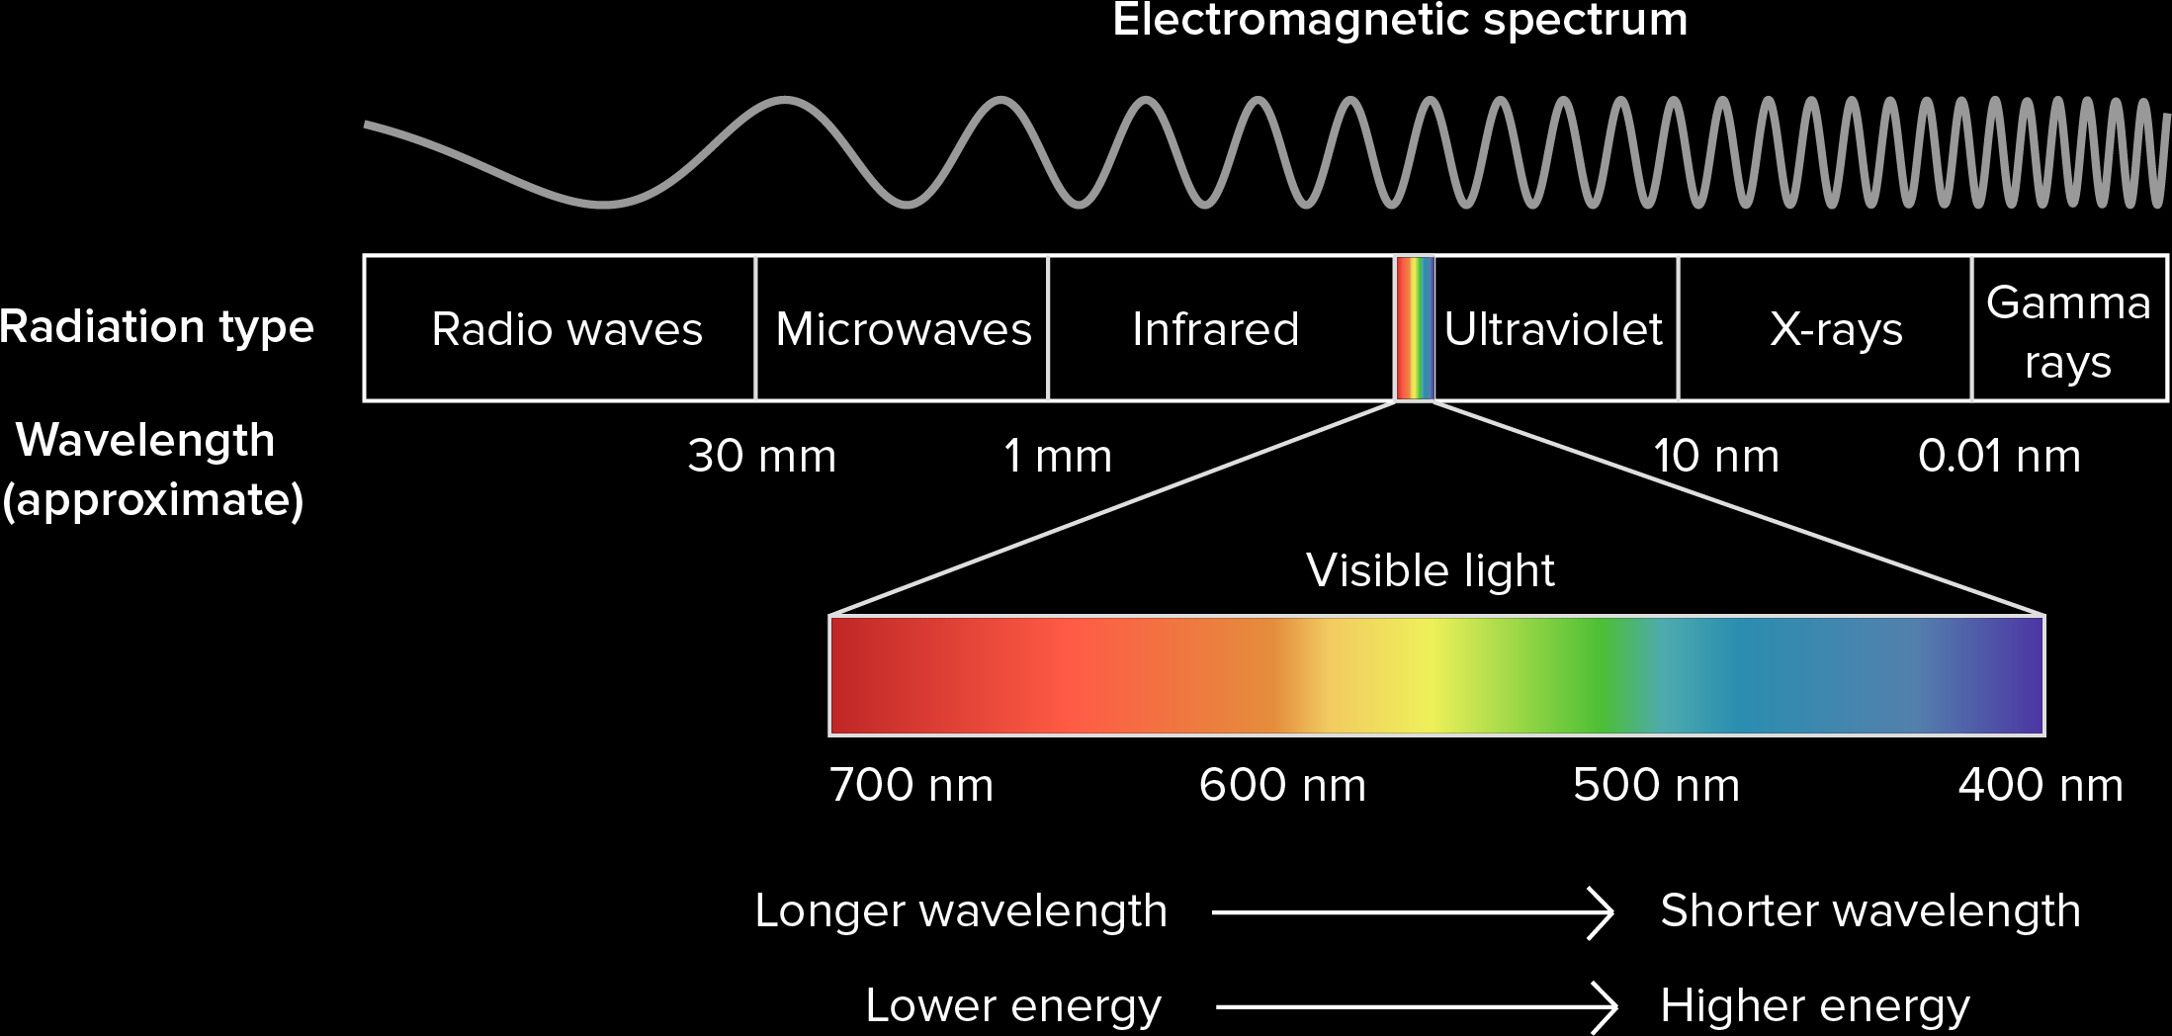
KAS IR GAISMA?

Slide 3
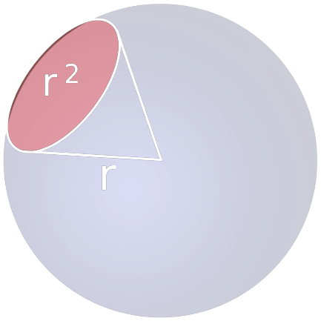
GAISMAS APRĒĶINI
Degoša svece dod $≈1 cd$gaismas intensitāti
25 W fluroscenta spuldze izstaro $≈1700 lm$
1700 lm izstarots visos virzienos (4π steradiāni), gaismas intensitāte $I_{V}=\frac{1700 lm}{4π sr}≈135\frac{lm}{sr}=135 cd$
1700 lm Izstarots 20° lielā leņķī, gaismas intensitāte $I_{V}≈18000 cd$
$1 lx=1\frac{lm}{m^{2}}=1\frac{cd∙sr}{m^{2}}$

Slide 4
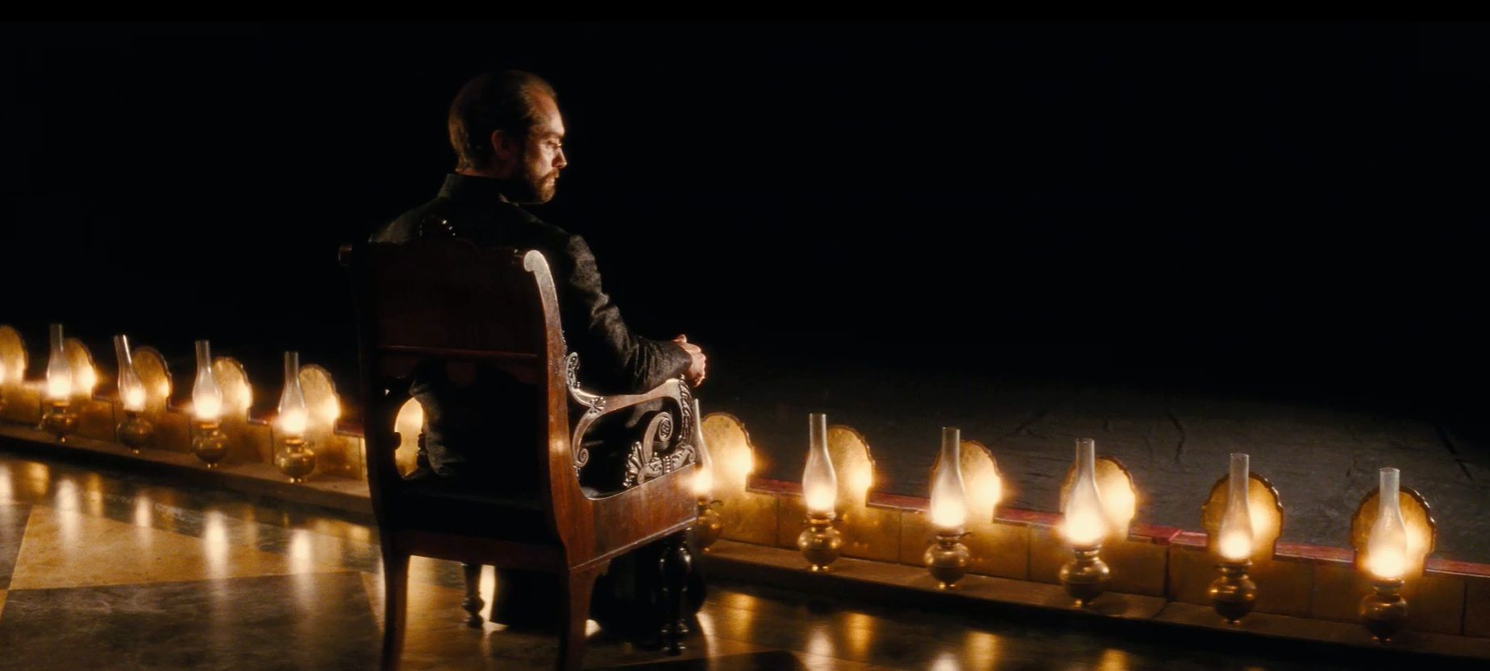
GAISMAS AVOTS
Liesma (svece, gāzes lampa) 0.1-2 lm/W

Slide 5
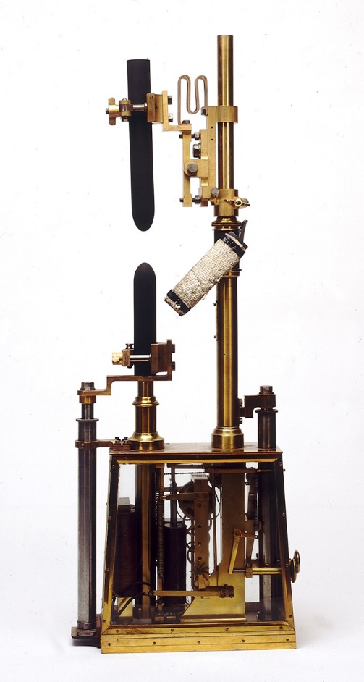
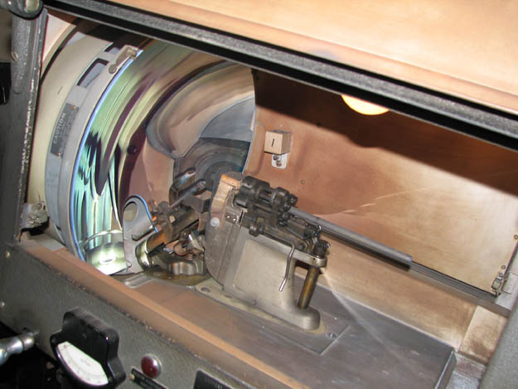
GAISMAS AVOTS
Ogles loka lampa 2-7 lm/W

Slide 6
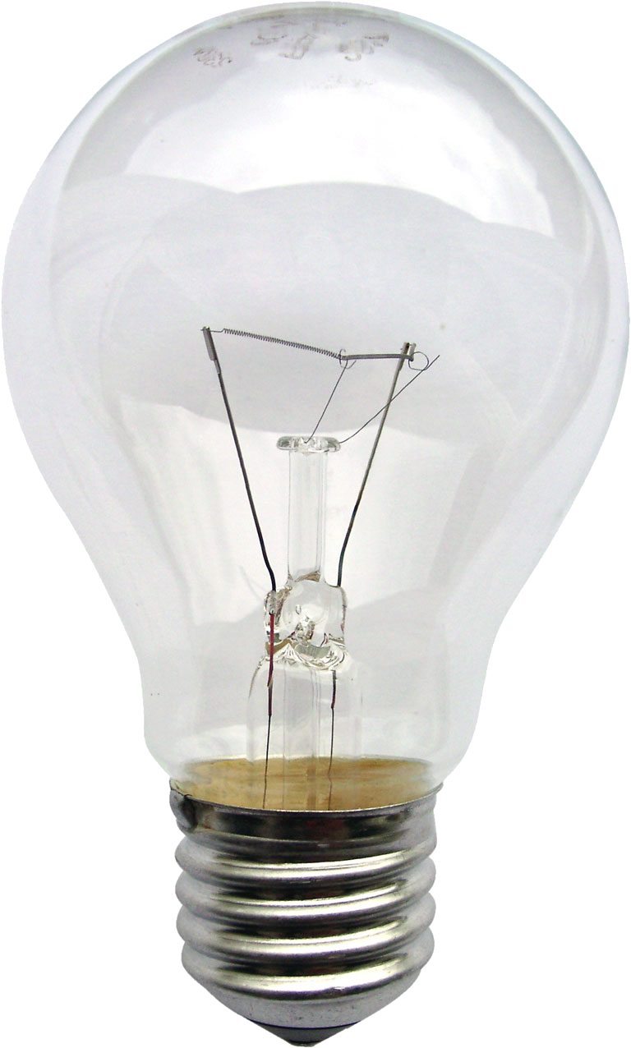
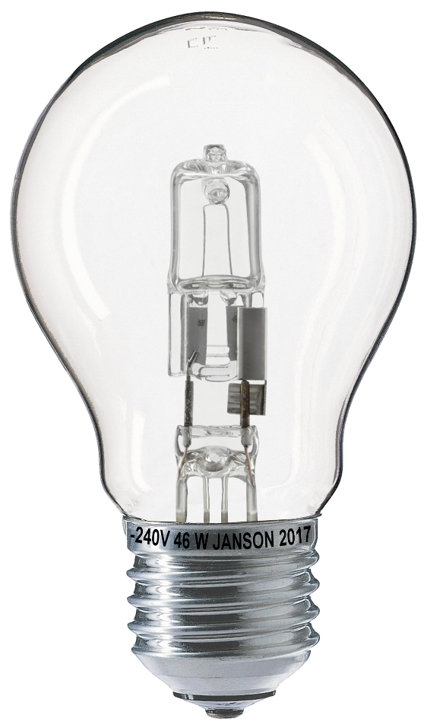
GAISMAS AVOTS
Kvēlspuldze 8-20 lm/W
Halogēna spuldze 16-35 lm/W

Slide 7
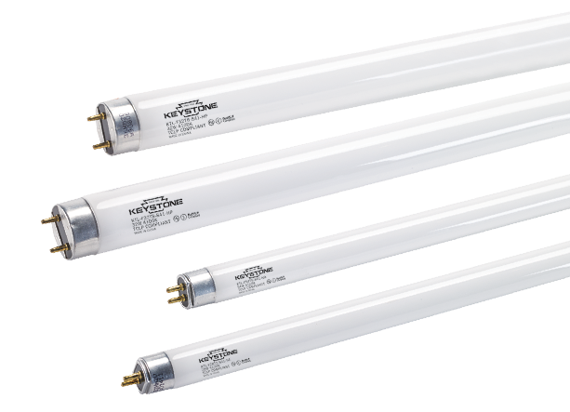
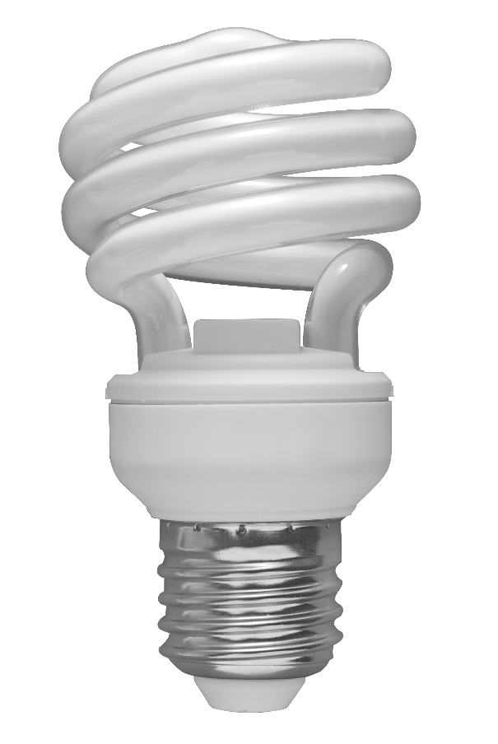
GAISMAS AVOTS
Fluorescenta (dienasgaismas un ekonomiskā) spuldze 45-100 lm/W

Slide 8
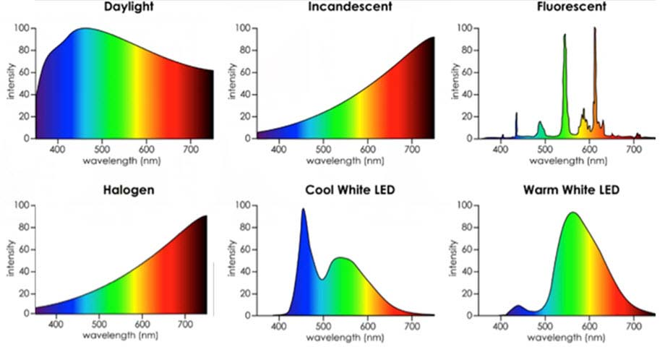
GAISMAS SPEKTRS

Slide 9
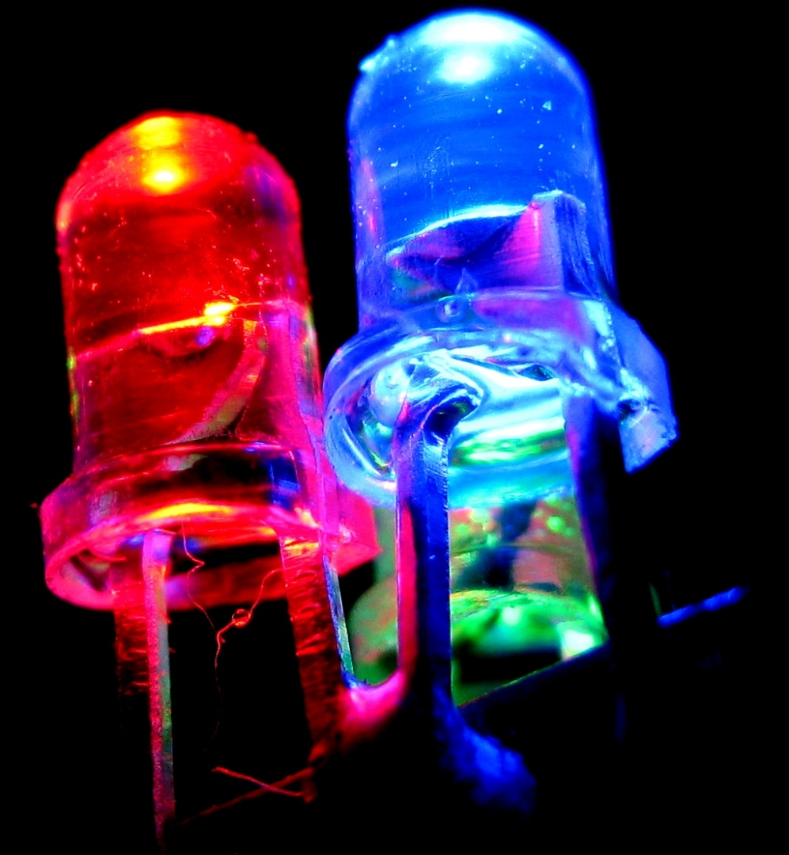
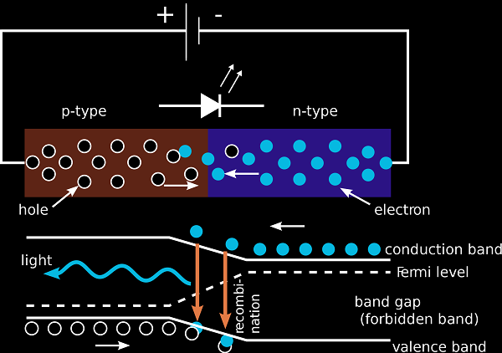
GAISMAS AVOTS
LED

Slide 10
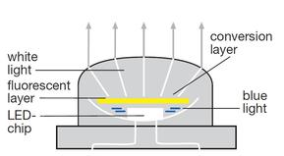
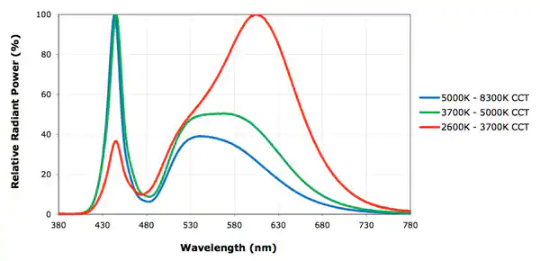
GAISMAS AVOTS
BALTS LED

Slide 11
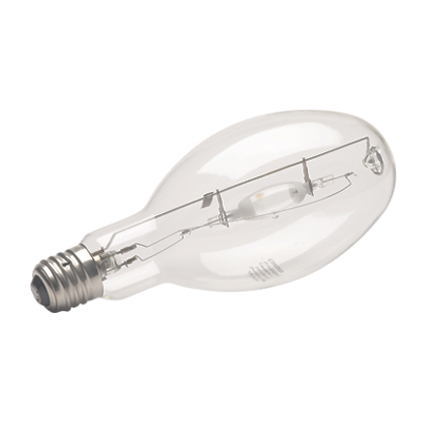
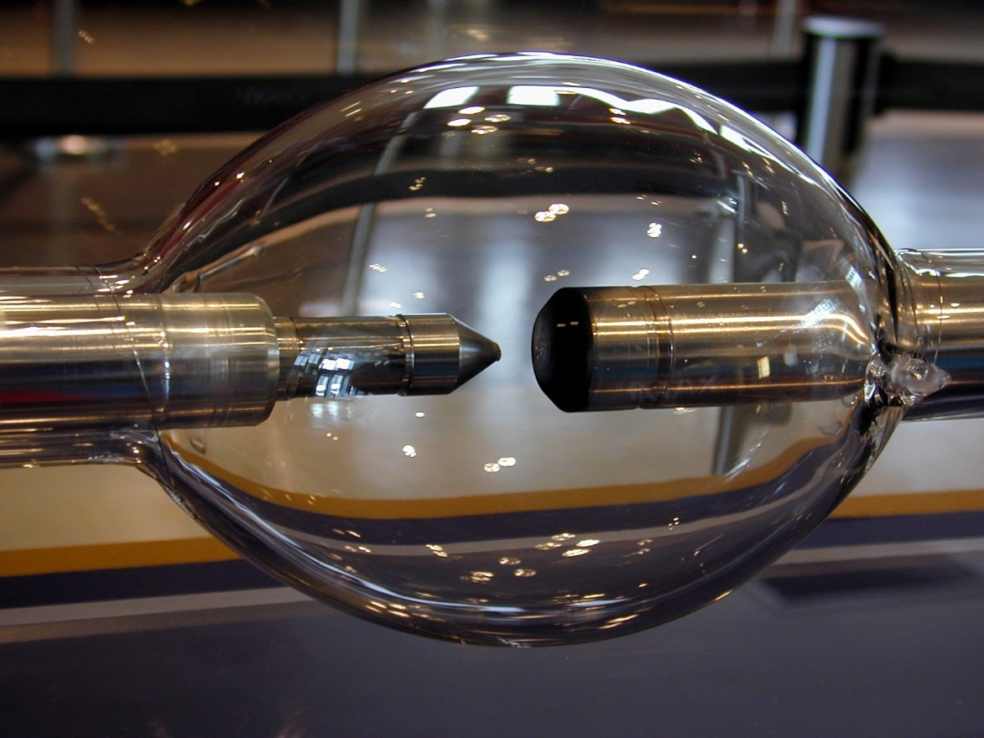
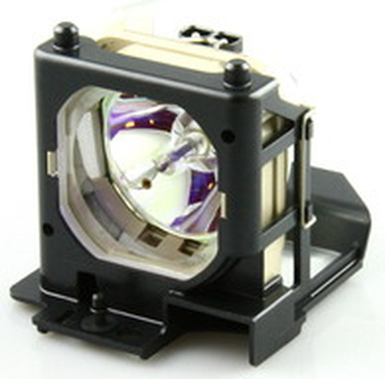
GAISMAS AVOTS
Loka lampas (Xe, Hg, Xe-Hg, Na) 30-150 lm/W

Slide 12
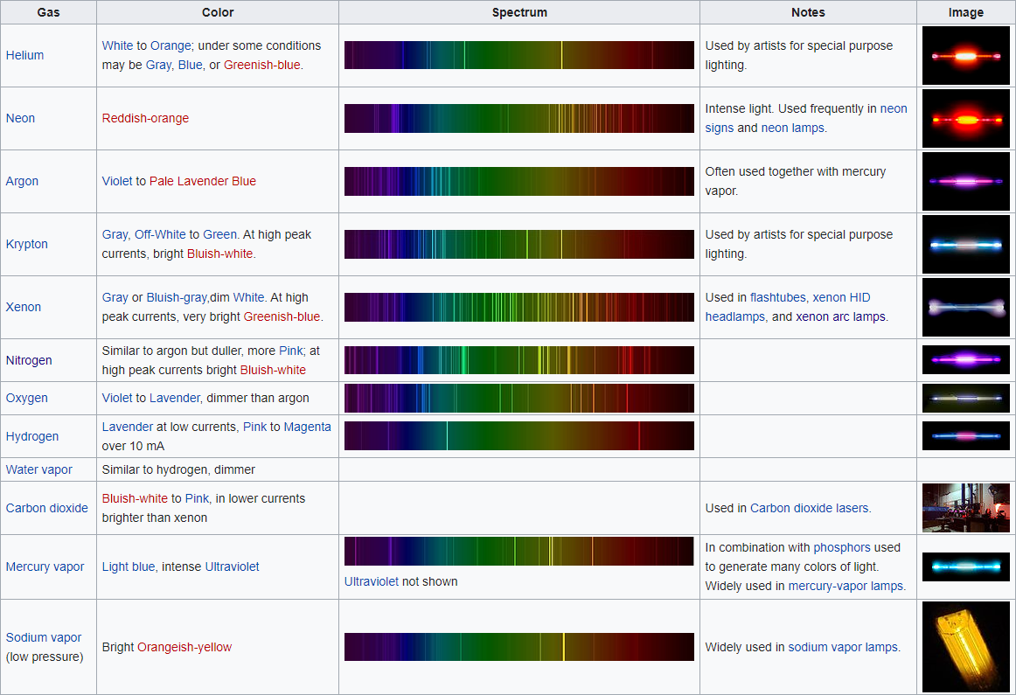

Slide 13
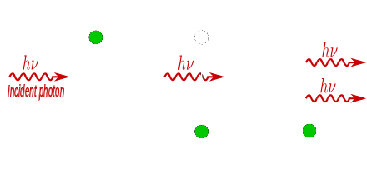
LĀZERS

Slide 14
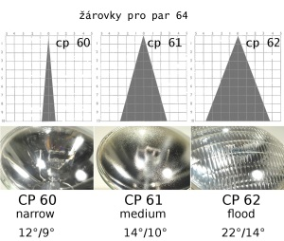
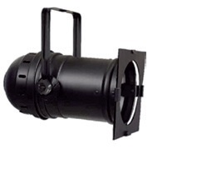
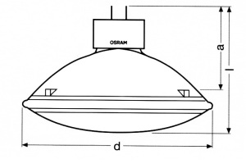
GAISMEKĻI: PAR

Slide 15
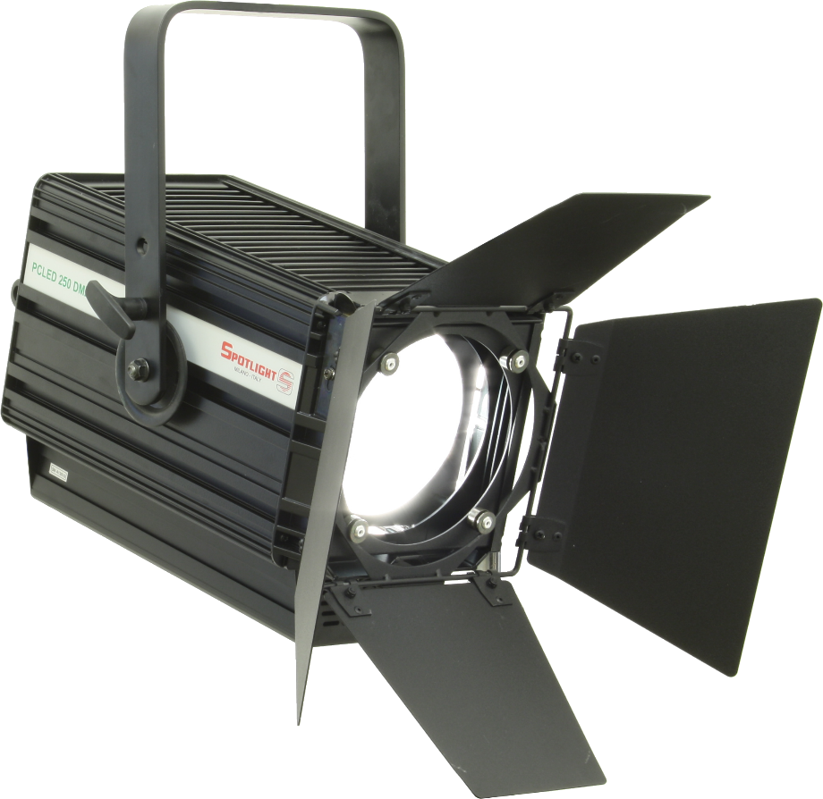
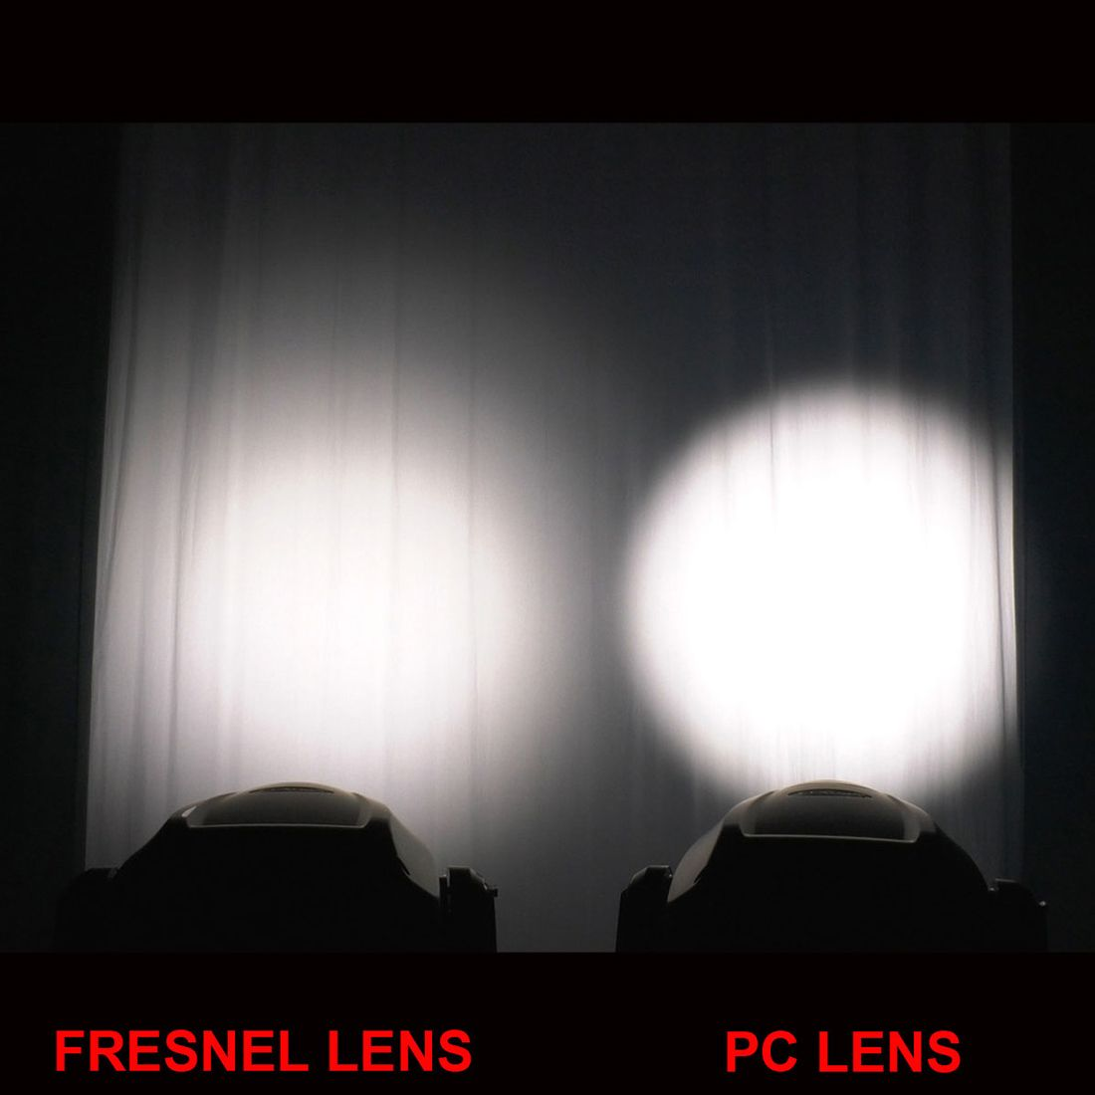
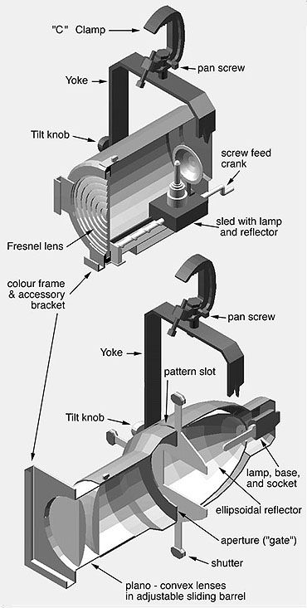
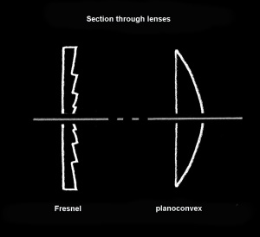
GAISMEKĻI: PC / FRESNEL

Slide 16
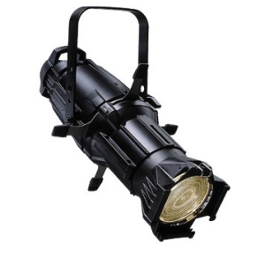
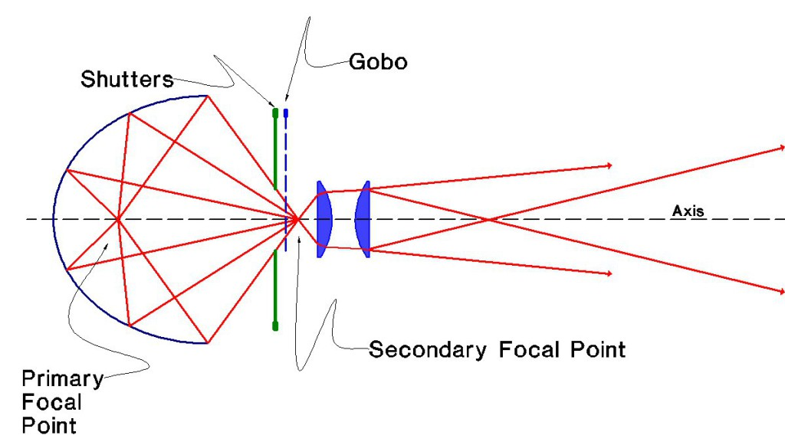
GAISMEKĻI: PROFILE

Slide 17
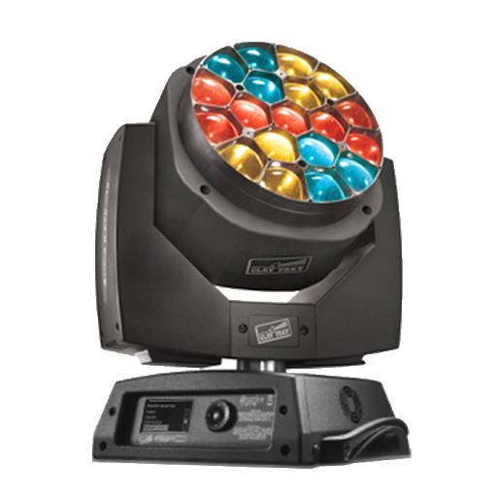
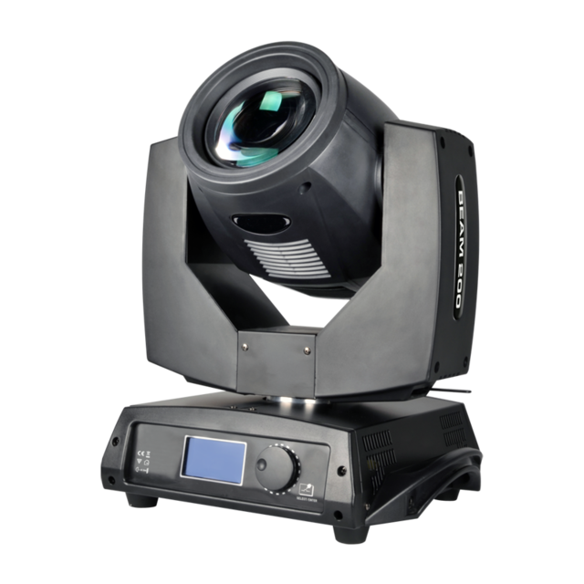
GAISMEKĻI: INTELIGENT

Slide 18
GAISMU VADĪBA
dimmeris

Slide 19
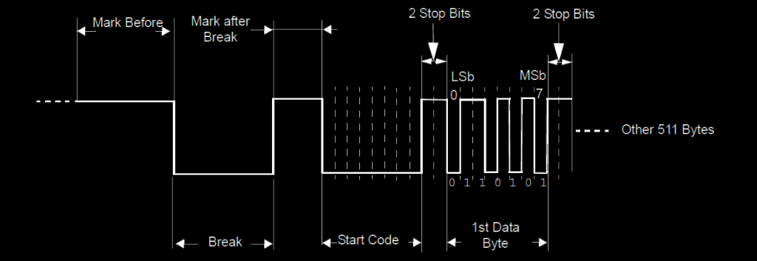
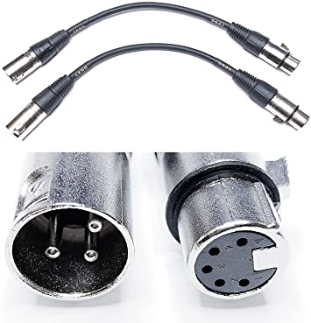
GAISMU VADĪBA
Analogā vadība 0 - 10V
DMX

Slide 20
KANĀLI UN PARAMETRI

Slide 21
GAISMU VADĪBA
DMX īpatnības
110 ohm balansēta līnija (RS485 seriālais datu ports)
250 kbit / s datu ātrums
512 kanāli (universe)
Līniju nepieciešams terminēt ar 110-120 ohm rezistoru!
XLR 5pin / 3pin (1 gnd, 2 cold, 3 hot), pretējs virziens, kā lieto skaņai
RDM (Remote Device Management)
DALI (1-100%, 1200 bit/s)

Slide 22
GAISMU VADĪBA
Art-Net
DMX + RDM
Ethernet
UDP/IP protokols (UDP nepārbauda nosūtīto datu saņemšanu, TCP pārbauda)
līdz pat 32 768 DMX universe’iem
Node Universe 0 = DMX Universe 1
sACN (Streaming Architecture for Control Networks)
DMX + DMP
Ethernet un 802.11 (Wi-Fi)
ANSI E1.31
UDP (DMP atbalsta TCP)

Slide 23
Q&A
NODERĪGAS SAITES:
https://www.lightingschool.eu/portfolio/shaping-the-light/
https://www.sweetwater.com/insync/stage-lighting-101-understanding-basics/
https://www.onstagelighting.co.uk/stage-lighting-guides-help/

